Slide 1
Звіт
над проблемною темою
вчителя математики
Красноградської гімназії
“Гранд”
Василів Галини
Миколаївни

Slide 2
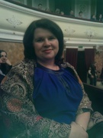
Бути вчителем – це відчувати свою відповідальність. Пишатися кожною перемогою, здобутою учнями. Усвідомлювати, що, кладучи свою цеглину, ти допомагаєш будувати світ. Антуан де Сент-Екзюпері

Slide 3
Загальні відомості :
Дата народження: 17 лютого 1982 року.
Освіта: повна вища, Дрогобицький державний педагогічний університет імені Івана Франка, 2004р.
Спеціальність за дипломом: вчитель математики та основ економіки.
Посада: вчитель математики.
Стаж роботи: 9 років.
Категорія: спеціаліст.
Предмет, що викладає: математика.
Курси підвищення кваліфікації: 2017 рік.

Slide 4
Педагогічні цілі
Створити комфортні умови для навчання і розвитку дитини;
Мотивувати в учнів на чітке розуміння важливості отримання якісної освіти;
Підтримувати високу навчальну мотивацію;
Формування в учнів уміння застосовувати знання творчо, нестандартно, знаходити оригінальні методи та прийоми розв’язання завдань та проблем;
Сприяти самореалізації кожної особистості;
Виробляти власний стиль діяльності;
Не зупинятися на досягнутому.

Slide 5
Моє педагогічне кредо
Вимогливість до учнів у поєднанні з повагою до їхньої особистості.
Життєве кредо
Успіх приходить до того, хто робить те, що найбільше любить.

Slide 6
Проблемна тема
Використання інтерактивних методів навчання на уроках математики

Slide 7
Актуальність теми
Сучасному суспільству потрібна компетентна особистість, здатна брати активну участь у розвитку економіки, науки, культури.
Тому перед вчителем стоїть завдання виховати творчу особистість, яка здатна самостійно та критично мислити, висувати нові оригінальні ідеї, приймати нестандартні рішення.
Саме цьому сприяє впровадження у навчально-виховний процес інтерактивних форм і методів навчання.

Slide 8
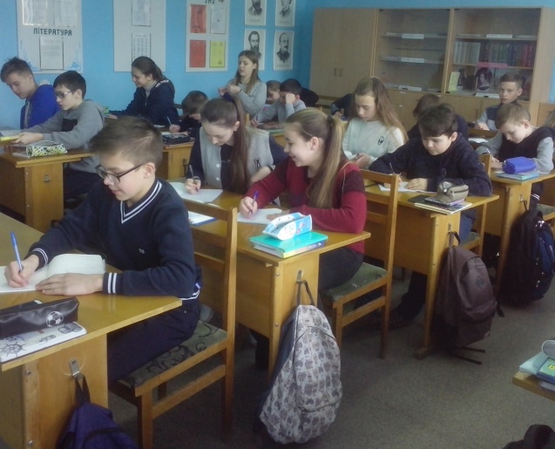
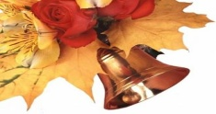
Інтерактивні методи навчання сприяють
Розкриттю творчих можливостей
Створенню атмосфери співробітництва
Максимальному використанню своїх здібностей
Розвитку критичного
мислення
Формуванню доброзичливого ставлення до інших
Вмінню аргументувати свою точку зору

Slide 9
Інтерактивне навчання-це навчання діалогу, під час якого відбувається взаємодія учасників педагогічного процесу з метою взаєморозуміння, спільного розв'язання навчальних завдань, розвитку особистісних якостей учнів
Створення комфортних умов навчання
МЕТА
Відчуття учнем своєї успішності, інтелектуальної досконалості
Побудова продуктивного освітнього процесу

Slide 10
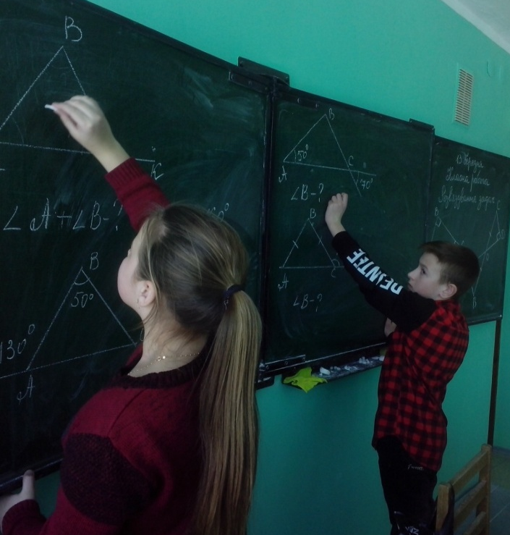
Інтерактивні методи
на уроках математики
“Так, ні”
“Мікрофон”
“Спіймай помилку”
“Незакінчені речення”
“Асоціативний кущ”

Slide 11
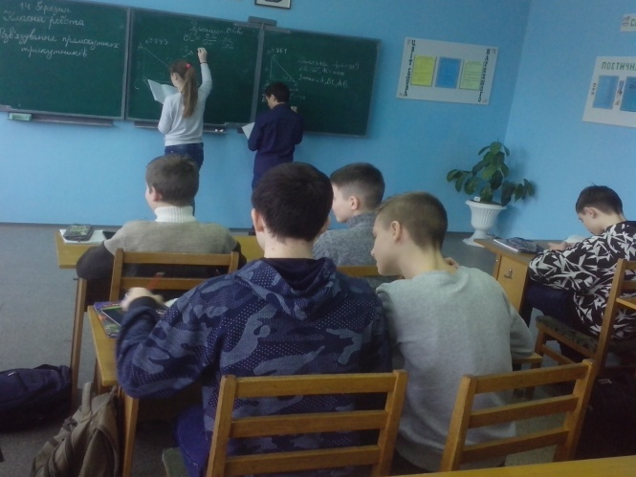
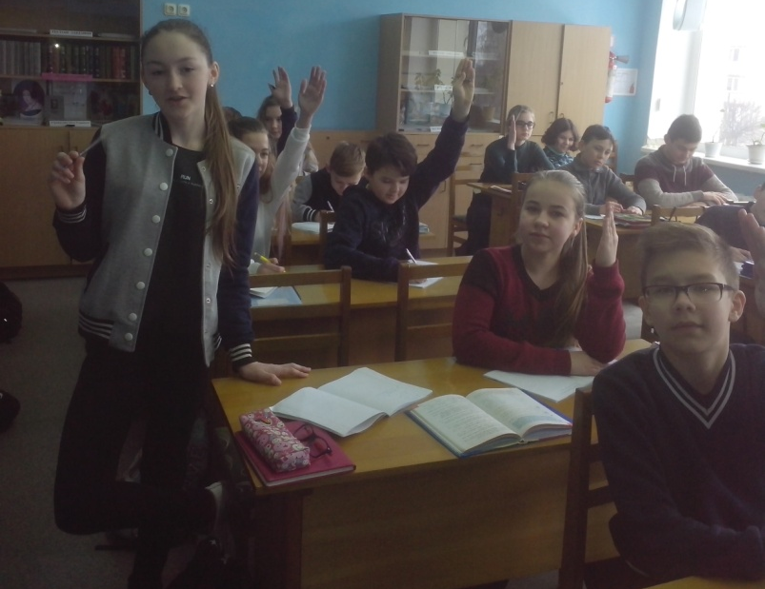
Інтерактивні методи
на уроках математики
“Бесіда”
“Проблемна ситуація”
Рубрика “Цікаві факти”
“Пошук інформації”

Slide 12
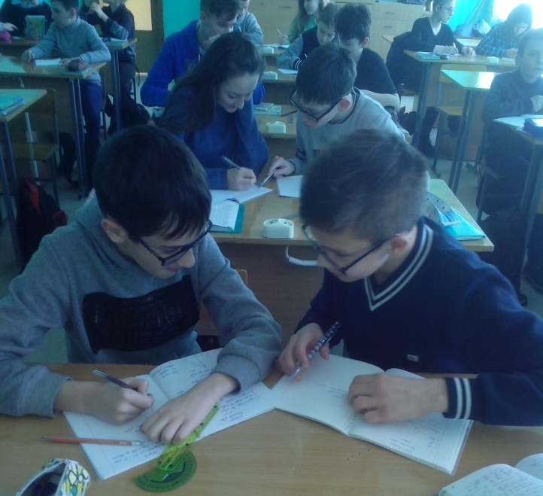
Інтерактивні методи
на уроках математики
“Мозковий штурм”
Робота в парах
“Аналіз ситуації”

Slide 13
Основні принципи роботи
Навчання
Доступність
Наочність
Наступність
Науковість

Slide 14
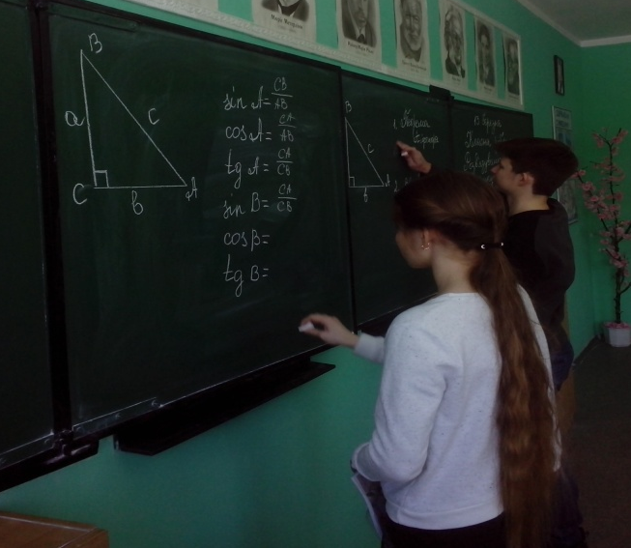
Форми організації навчальної діяльності
Індивідуальна
Парна
Фронтальна

Slide 15
Сучасні технології навчання,
які я використовую в своїй роботі
1 | Особистісно-орієнтований підхід | Використовую дидактчні матеріали, відповідно рівня підготовки та здібностей конкретного учня
2 | Ігрові технології | Задачі-рисунки, задачі-жарти, задачі з неповними або зайвими даними
3 | Інтерактивні технології | Кооперативне, колективно групове

Slide 16
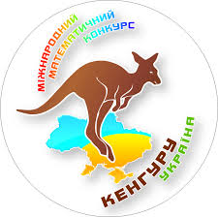
Участь у ll етапі Всеукраїнської учнівської олімпіади з математики
Результати
Участь учнів в міжнародному математичному конкурсі «Кенгуру»
2016-2017 | 15 учнів | Відмінно – 3 учні Добре - 10 учнів
2015-2016 | lll | Приходько Діана (6 клас)
2017-2018 | l ll | Мухортов Антон (6 клас) Василів Віталій (7 клас)

Slide 17
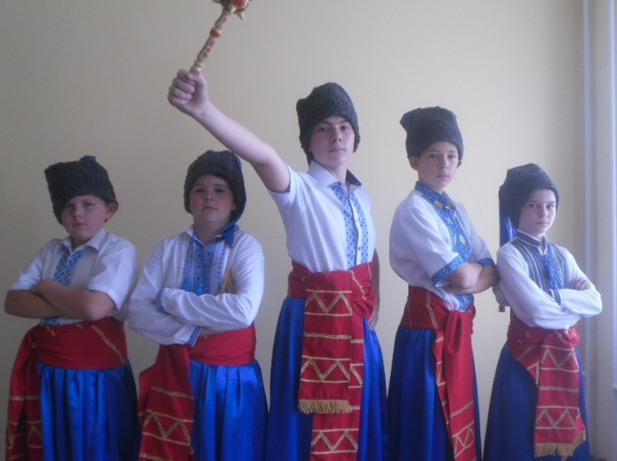
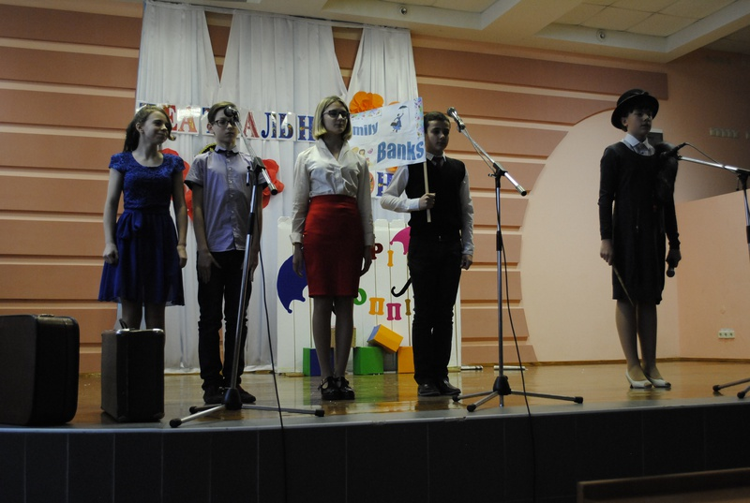
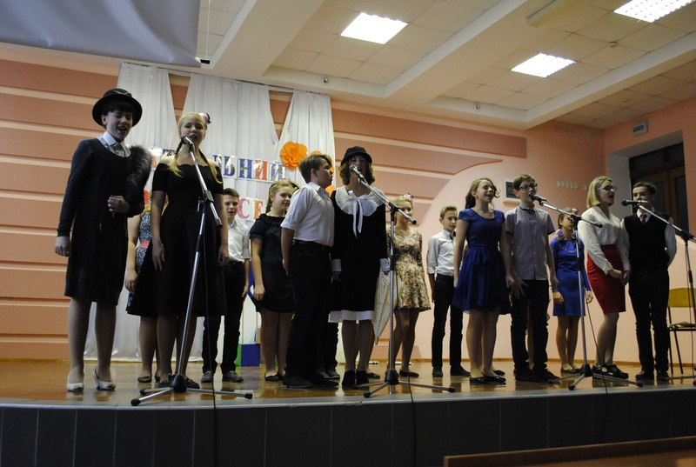
Класний керівник

Slide 18
Дякую за увагу!

